Slide 1
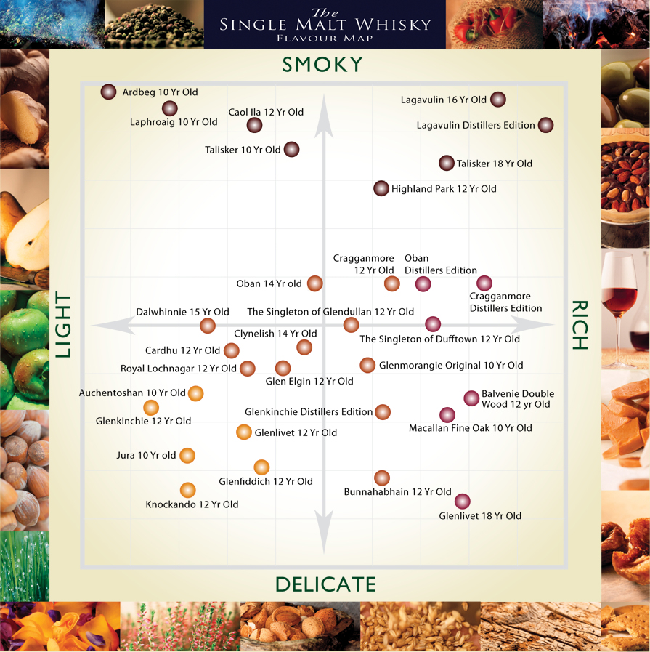
Quel single malts pour un assortiment idéal ? Welke single malts voor een ideaal assortiment ?
SMOKY -->Lagavulin 16y RICH -->Gragganmore
LIGHT -->Cardhu 12y
DELICATE-->Glenkinchie

